Slide 1
Perspektiv på tillvaron – att samla antika mynt
Curt Ekström

Slide 2
Perspektiv på tillvaron – att samla antika mynt
Grekiska mynt
Romerska mynt
Bysantinska mynt
Alexander den store
Konstantin den store
Kejsar Augustus
Justinianus I
Basil I
600 f.Kr.
0
1200 e.Kr.

Slide 3
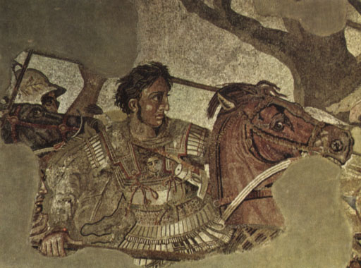
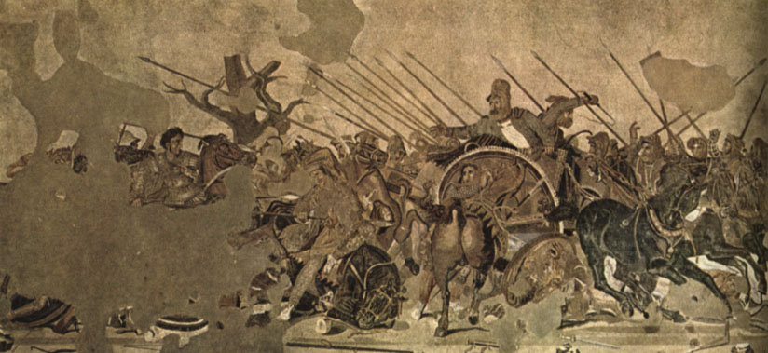
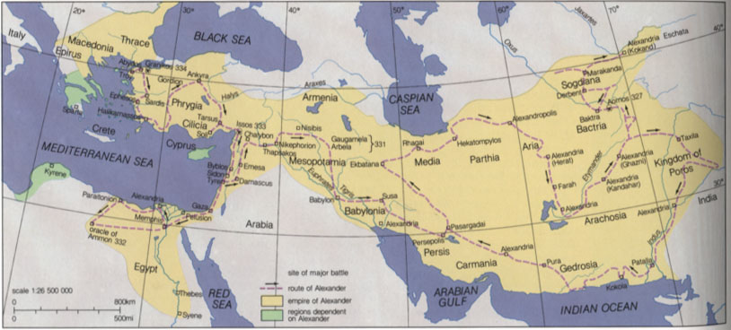
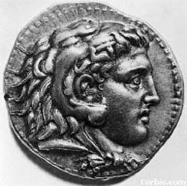
Alexander den store
336 – 323 f.Kr.

Slide 4
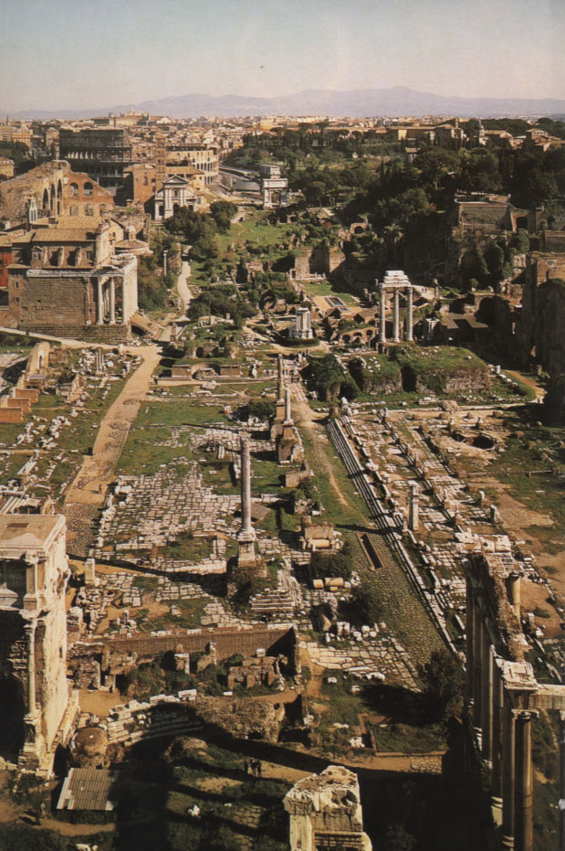
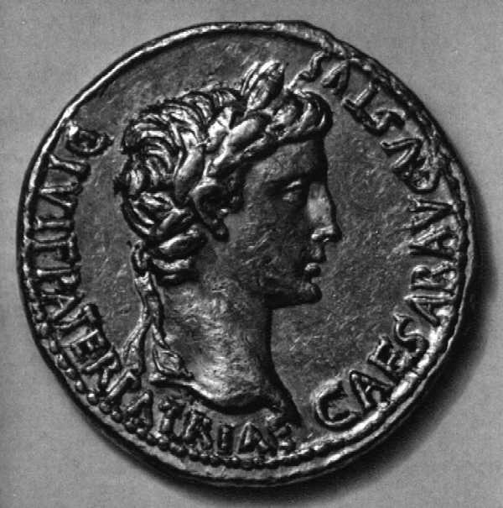
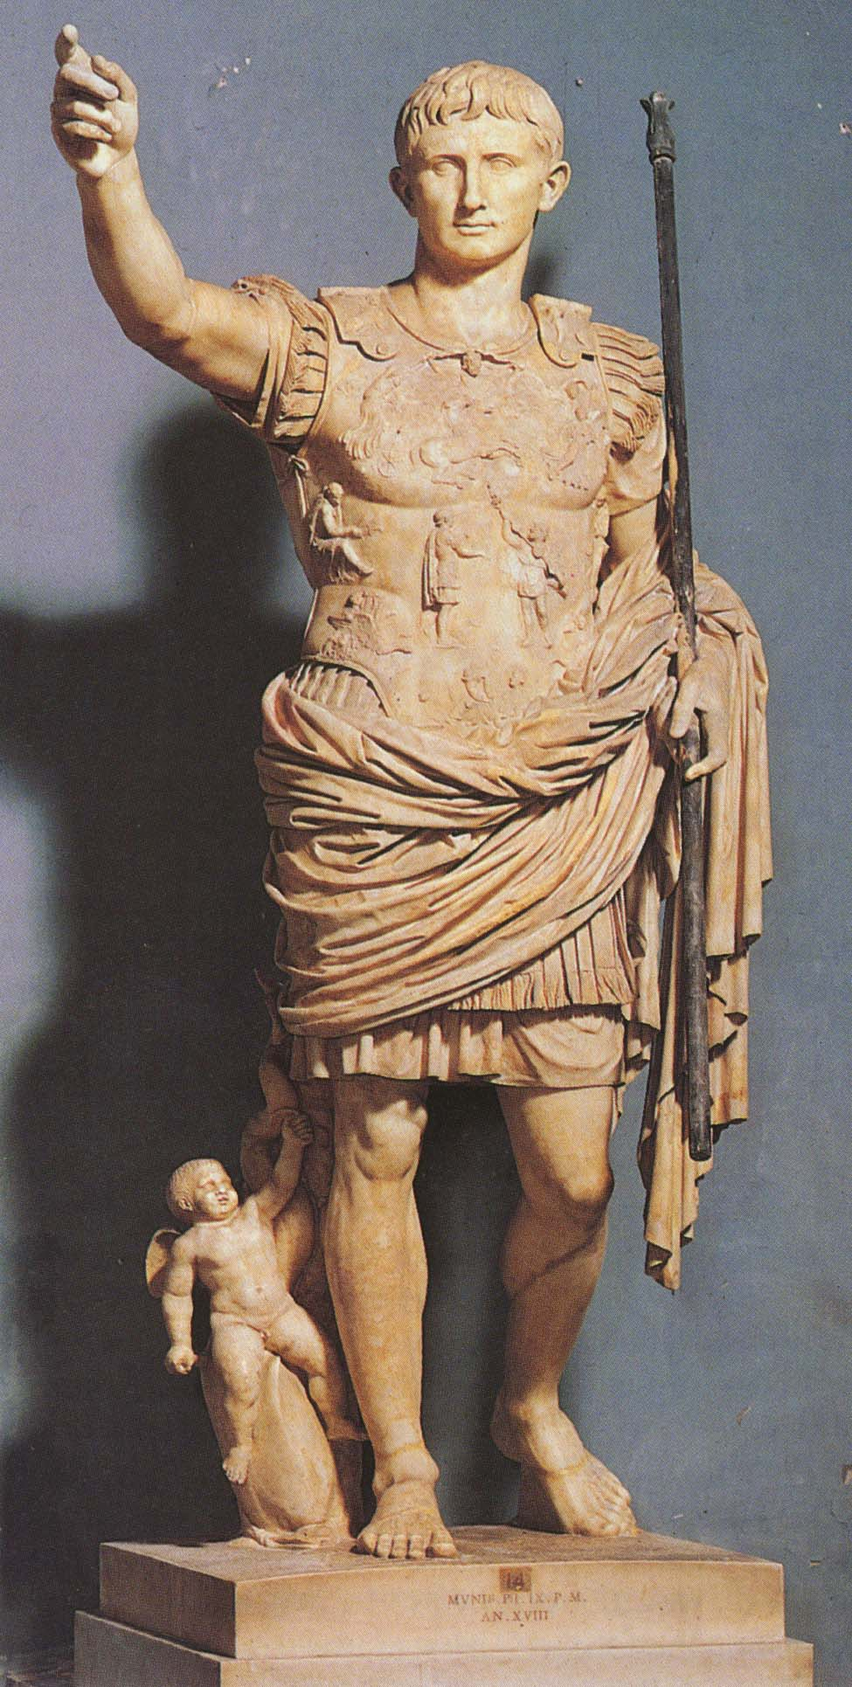
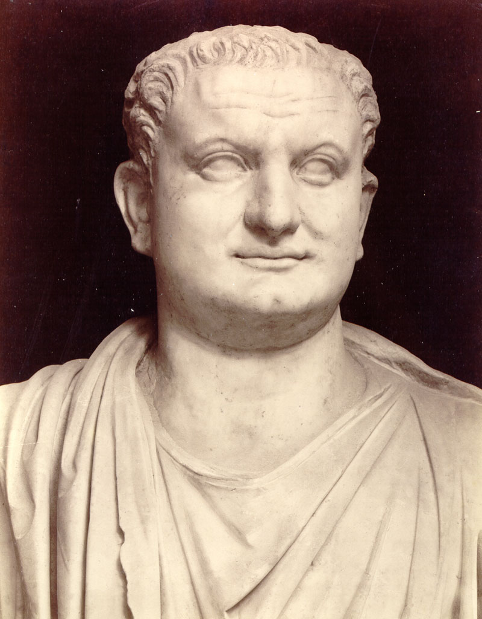
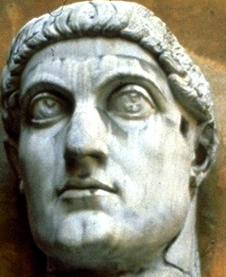
Kejsar Augustus
27 f.Kr. – 14 e.Kr.
Titus
Konstantin den store

Slide 5
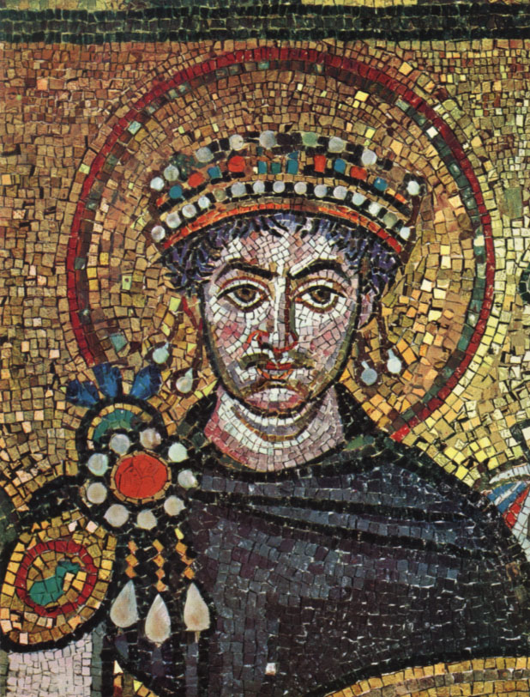
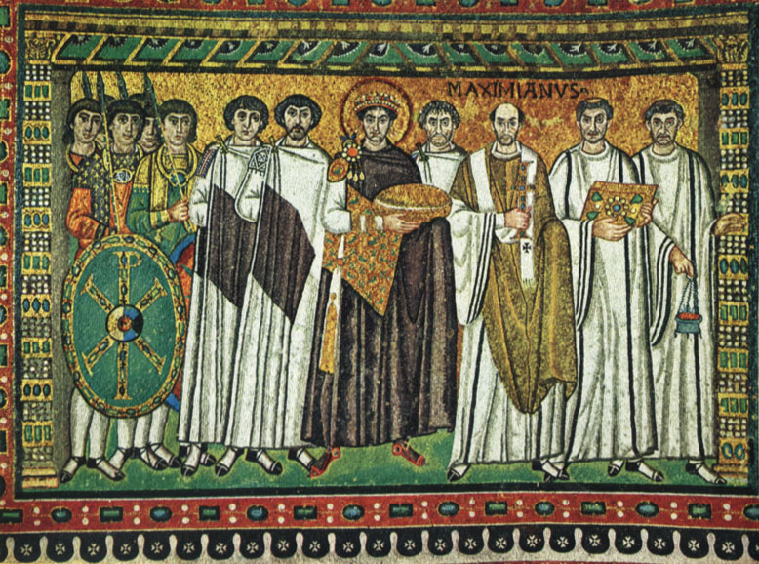
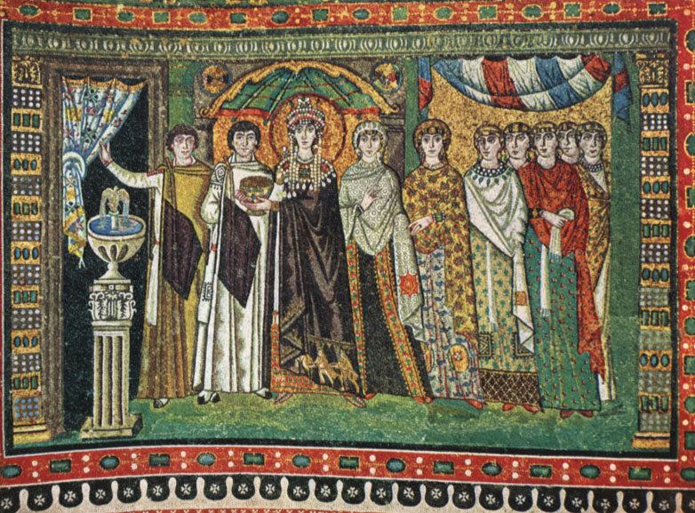
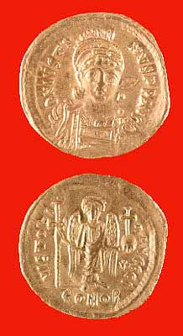
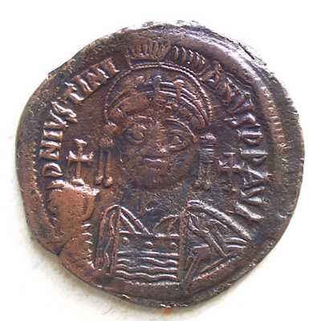
Justinianus I
527 - 565 e.Kr.

Slide 6


